Slide 1
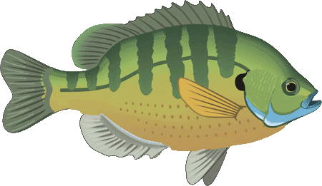
Самые прожорливые животные планеты
В идеале животные потребляют столько пищи, сколько им нужно для нормальной жизнедеятельности, в реальности же чаще получается, что они едят столько, сколько могут найти. Так сколько же способны съесть животные за один день?
www.zooclub.ru
Notes:
https://zooclub.ru/samye/prozhorlivye_zhivotnye.shtml

Slide 2
Гусеница сатурнии Полифемы

Slide 3
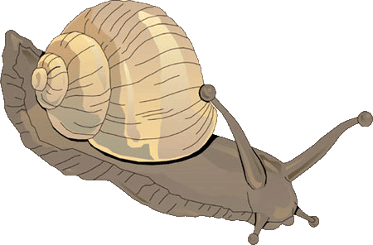
Личинка бабочки сатурнии Полифемы (Antheraea polyphemus) невероятно прожорлива, возможно, даже самая прожорливая в мире. Появившись на свет, личинка начинает поедать листву быстро и в больших количествах. Длится такая активность всего два дня, но за это время личинка съедает листвы в 86 тысяч раз больше, чем весит сама.
Notes:
http://zooclub.ru/samye/prozhorlivye_zhivotnye.shtml

Slide 4
КРОТЫ

Slide 5
Кроты постоянно заняты поиском пищи, прерываясь только на сон. За сутки они могут съесть пищи в несколько раз больше по массе, чем их собственный вес. Если кроту не удастся найти еду в течение 8 часов, он погибнет.
Notes:
http://zooclub.ru/samye/prozhorlivye_zhivotnye.shtml

Slide 6
КОЛИБРИ-ПЧЕЛКА

Slide 7
Птица колибри ест огромное количество пищи, по сравнению с собственным весом. Колибри-пчелка (Mellisuga helenae) за день потребляет до 2 г цветочного нектара, а исполинская колибри – около 20 г, то есть вес потребленной пищи практически аналогичен весу самой птицы.
Notes:
http://zooclub.ru/samye/prozhorlivye_zhivotnye.shtml

Slide 8
БУРОЗУБКА

Slide 9
Бурозубка за один день 78 раз ложится спать и столько же раз отправляется на поиски пищи. Эти маленькие зверьки весят около 1,5-3 г, а за сутки поедают свыше 10 г различных насекомых. А зимой, когда бурозубке приходится бороться с холодом, она съедает около 30 грамм корма.
Notes:
http://zooclub.ru/samye/prozhorlivye_zhivotnye.shtml

Slide 10
СЛОН

Slide 11
Слоны за сутки могут съесть 250-300 кг травы и другой растительности. Однако это лишь 1/10(20) от собственного веса животного. Тем не менее, такое количество пищи, сравнимое с весом одного тигра или оленя, все же внушительное.
Notes:
http://zooclub.ru/samye/prozhorlivye_zhivotnye.shtml

Slide 12
ВЕРБЛЮДЫ

Slide 13
Двугорбый верблюд постоянно что-то жует. Рацион двугорбых верблюдов состоит из около 30 видов растений, включая виды с колючками. Верблюды размеренно, будто тщательно пережевывая, «молотят» корм во рту на протяжении всего дня. За сутки это животное может съесть до 40 кг пищи.
Notes:
http://zooclub.ru/samye/prozhorlivye_zhivotnye.shtml

Slide 14
МОЛОХ

Slide 15
А вот рацион молоха, или колючего дьявола, состоит из муравьев – фуражиров. С помощью липкого языка молох съедает около 20-60 муравьев в минуту, а за один прием пищи - порядка 1000-1500 муравьев. За день у него бывает несколько кормежек, поэтому молох может съесть за 24 часа несколько тысяч фуражиров.
Notes:
http://zooclub.ru/samye/prozhorlivye_zhivotnye.shtml

Slide 16
КРОКОДИЛЫ

Slide 17
Крокодилы могут съесть любое животное, пришедшее на водопой, исключение составляют взрослые бегемоты и слоны, с которыми даже крупному крокодилу не совладать. Несмотря на это, эти рептилии чаще едят рыбу, мелких позвоночных, птиц, даже лягушек и падаль. Разве не прожорливое животное?
Notes:
http://zooclub.ru/samye/prozhorlivye_zhivotnye.shtml

Slide 18
ПИТОНЫ

Slide 19
Питоны, заглотив крупную жертву, могут неделями ее переваривать, но какого размера может быть жертва? Питоны обычно охотятся на птиц, обезьян, грызунов, рептилий. Известны случаи, когда питоны проглатывали коз, мелких копытных, свиней, малайского медведя и человека (Малайзия).
Notes:
http://zooclub.ru/samye/prozhorlivye_zhivotnye.shtml

Slide 20
ЧЕЛОВЕК

Slide 21
Человек – одно из самых прожорливых существ на планете. Люди могут съесть около 10 тысяч видов морских обитателей, 1500 видов насекомых, около 3000 видов растений и практически каждое сухопутное животное.
Notes:
http://zooclub.ru/samye/prozhorlivye_zhivotnye.shtml

